Slide 1
«ШКОЛА МИНПРОСВЕЩЕНИЯ РОССИИ»: развитие региональной системы образования в контексте реализации проекта
2

Slide 2
УЧАСТНИКИ САМОДИАГНОСТИКИ 2023
УЧАСТНИКИ
В самодиагностике приняли участие 629
общеобразовательных организаций Алтайского края
Из 68 муниципальных образований края
До 15 июня (включительно) представили результаты самодиагностики 55 муниципальных образований края
НЕ ПОДАЛИ РЕЗУЛЬТАТЫ САМОДИАГНОСТИКИ:
Хабарский район

Slide 3
УРОВНИ СООТВЕТСТВИЯ СТАТУСУ «ШКОЛА МИНПРОСВЕЩЕНИЯ РОССИИ»
БАЗОВЫЙ
Достижение базового уровня предполагает соблюдение обязательных минимальных требований к обеспечению условий образовательной деятельности, организации образовательного процесса и качеству его результатов.
СРЕДНИЙ
Достижение среднего уровня предполагает обеспечение обязательных минимальных и повышенных требований к условиям образовательной деятельности, организации образовательного процесса и качеству его результатов.
ВЫСОКИЙ
Достижение высокого уровня предполагает обеспечение обязательных минимальных, повышенных и высоких требований к условиям образовательной деятельности, организации образовательного процесса и качеству его результатов.

Slide 4
Самодиагностика: 2023
Распределение по уровням общеобразовательных организаций Алтайского края:
9 – высокий (эталонный) уровень;
404 – средний уровень;
192 – базовый уровень;
24 – ниже базового уровня.

Slide 5
Доля ОО, достигших результатов не ниже среднего (город)
№ | Магистральное направление /ключевое условие | Индекс массовых результатов
1. | ЗДОРОВЬЕ | 64%
2. | ШКОЛЬНЫЙ КЛИМАТ | 68%
3. | ОБРАЗОВАТЕЛЬНАЯ СРЕДА | 69%
4. | УЧИТЕЛЬ. ШКОЛЬНАЯ КОМАНДА | 70%
5. | ЗНАНИЕ | 71%
6. | ТВОРЧЕСТВО | 76%
7. | ПРОФОРИЕНТАЦИЯ | 87%
8. | ВОСПИТАНИЕ | 91%

Slide 6
Доля ОО, достигших результатов не ниже среднего (село)
№ | Магистральное направление /ключевое условие | Индекс массовых результатов
1. | ШКОЛЬНЫЙ КЛИМАТ | 27%
2. | ОБРАЗОВАТЕЛЬНАЯ СРЕДА | 42%
3. | ЗНАНИЕ | 50%
4. | ПРОФОРИЕНТАЦИЯ | 54%
5. | ВОСПИТАНИЕ | 55%
6. | УЧИТЕЛЬ. ШКОЛЬНАЯ КОМАНДА | 57%
7. | ТВОРЧЕСТВО | 62%
8. | ЗДОРОВЬЕ | 73%

Slide 7
ПРОЕКТ «ШКОЛА МИНПРОСВЕЩЕНИЯ РОССИИ»: критические показатели
Магистральное направление «ЗНАНИЕ»
Региональные меры по преодолению дефицита
Реализация учебных планов одного или нескольких профилей обучения и (или) индивидуальных учебных планов
1. Использование в муниципалитете потенциала региональных инновационных площадок и школ, участвовавших в апробации обновленных ФГОС, для обмена опытом и формирования наставнических пар школ.
2. Методическое сопровождение реализации обновленных ФГОС (КАУ ДПО «АИРО имени А.М. Топорова»):
проводится единый методический день по вопросам реализации обновленных ФГОС, консультации;
действует горячая линия по вопросам реализации обновленных ФГОС;
создан методический ресурс: https://iro22.ru/home/fgos-funkcionalnaja-gramotnost/
Обновленные ФГОС предполагают реализацию учебных планов одного или нескольких профилей обучения и (или) индивидуальных учебных планов:
ФГОС ООО (стр. 5, 26-27),
ФГОС СОО (стр. 82)

Slide 8
ПРОЕКТ «ШКОЛА МИНПРОСВЕЩЕНИЯ РОССИИ»: критические показатели
Магистральное направление «ВОСПИТАНИЕ»
Региональные меры по преодолению дефицита
Наличие советника директора по воспитанию и взаимодействию с детскими общественными объединениями
(«критический» показатель с 1 сентября 2023 года)
Региональный ресурсный центр федерального проекта «Навигаторы детства» (КАУ ДПО «АИРО имени А.М. Топорова»):
Региональный координатор: Николенко Ирина Алексеевна

Slide 9
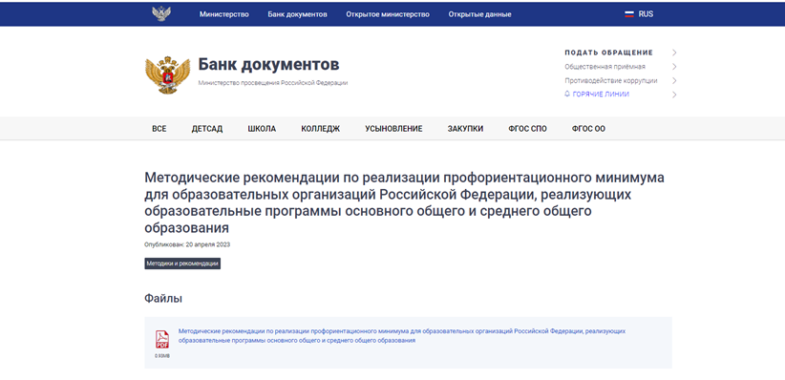
ПРОЕКТ «ШКОЛА МИНПРОСВЕЩЕНИЯ РОССИИ»: критические показатели
Магистральное направление «Профориентация»
Региональные меры по преодолению дефицита
Реализация утвержденного календарного плана профориентационной деятельности в школе (в соответствии с календарным планом профориентационной деятельности, разработанным в субъекте РФ)
1. Муниципальным органам управления образованием:
разработать муниципальный календарный план профориентационной деятельности в школах;
- организовать сетевое взаимодействие образовательных организаций в муниципалитете по профориентационной деятельности;
взять на контроль разработку и реализацию календарного плана профориентационной работы в школах.
2. КАУ ДПО «АИРО имени А.М. Топорова» разработать рекомендации по реализации профориентационной деятельности в школе с учетом региональных характеристик.

Slide 10
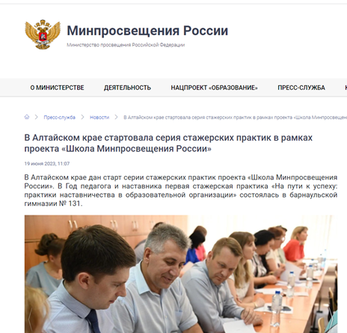
ПРОЕКТ «ШКОЛА МИНПРОСВЕЩЕНИЯ РОССИИ»: критические показатели
Ключевое условие
«Учитель. Школьная команда»
Развитие системы наставничества (положение о наставничестве, дорожная карта его реализации, приказы)
Наличие методических объединений / кафедр / методических советов учителей
Наличие методических объединений / кафедр / методических советов классных руководителей
1. Муниципальным органам управления образованием:
взять на контроль нормативно-правовое обеспечение реализации целевой модели наставничества;
организовать работу наставнических пар школ (базовая школа – малокомплектная школа);
включать педагогов малокомплектных школ в деятельность муниципальных методических объединений.
2. Выявление и распространение лучших управленческих практик.
3. Организация стажерских практик на базе школ-участников проекта (Приказ КАУ ДПО «АИРО им. А.М. Топорова» от 21.03.2023 № 60 «О проведении стажерских практик в рамках проекта «Школа Минпросвещения России»).

Slide 11
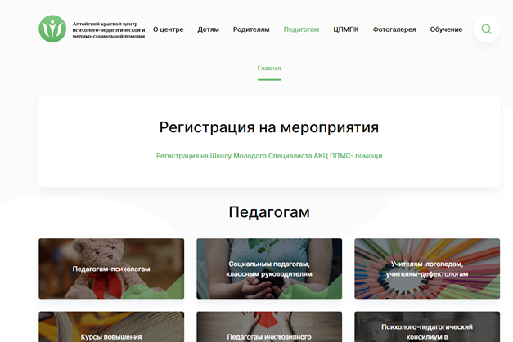
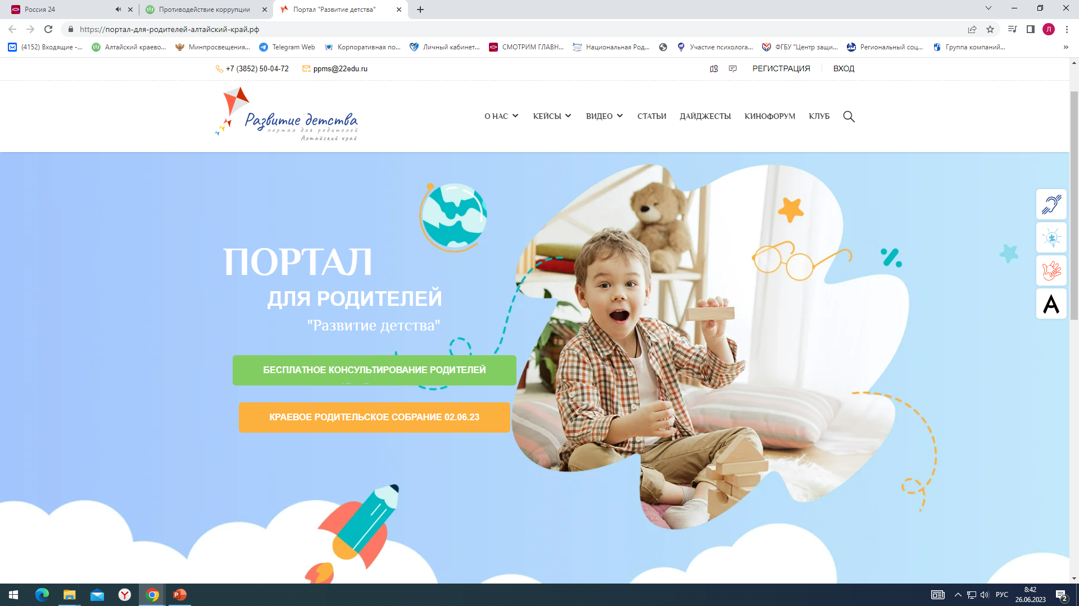
ПРОЕКТ «ШКОЛА МИНПРОСВЕЩЕНИЯ РОССИИ»: критические показатели
Ключевое условие «Школьный климат»
Региональные меры по преодолению дефицита
Реализация региональной концепции сетевой психологической службы
Наличие в общеобразовательной организации педагога- психолога
Доля обучающихся общеобразовательных организаций, принявших участие в социально-психологическом тестировании на выявление рисков употребления наркотических средств и психотропных веществ, в общей численности обучающихся общеобразовательных организаций, которые могли принять участие в данном тестировании

Slide 12
ПРОЕКТ «ШКОЛА МИНПРОСВЕЩЕНИЯ РОССИИ»: критические показатели
Ключевое условие
«Образовательная среда»
Меры по преодолению дефицита
КАУ ДПО «АИЦТиОКО имени О.Р. Львова» - регионального координатора внедрения платформы ФГИС «Моя школа» в Алтайском крае.
Цикл вебинаров «Основные вопросы внедрения ФГИС «Моя школа»: https://aictioko.ru/learning-events/cycle-webinars-fgis-my-school/
Использование федеральной государственной информационной системы «Моя школа», в том числе верифицированного цифрового образовательного контента, при реализации основных общеобразовательных программ в соответствии с Методическими рекомендациями Федерального института цифровой трансформации в сфере образования
Все российские школы с 1 января 2023 года подключаются к федеральной государственной информационной системе (ФГИС) “Моя школа”, на базе которой размещены сервисы для поддержки обучения и верифицированный образовательный контент.

Slide 13
Реализация проекта в 2023 – 2024 учебном году: фокусы внимания
Объективность оценки текущего уровня организации (недопустимо снижение уровня в рамках федеральной диагностики)
Создание сетевого взаимодействия вокруг ресурсных организаций
Совершенствование управленческих механизмов
Индивидуальный
маршрут
сопровождения
развития
образовательной
организации

Slide 14
ЧАТ ДЛЯ МУНИЦИПАЛЬНЫХ ОТВЕТСТВЕННЫХ ПО РЕАЛИЗАЦИИ ПРОЕКТА «ШКОЛА МИНПРОСВЕЩЕНИЯ РОССИИ»
https://sferum.ru/?p=messages&join=JTt83OjqpWNMpR4EmTU/qCEN4Jwl/beFAXI=
Информирование о реализации проекта

Slide 15
Региональный ответственный:
Елютина Алла Александровна
тел.: +7 (3852) 555-897, доб. 1003
Электронная почта
eaa@iro22.ru

